Slide 1
Обзор систем электронного документооборота
Кировское областное государственное профессиональное образовательное бюджетное учреждение «Кировский педагогический колледж»
Ичетовкин В.А.,
специальность «Документационное обеспечение управления и архивоведение»
Преподаватель:
Г.В. Гибадулина
2016

Slide 2
Содержание
Босс-Референт
Docsvision
СЭД
Дело
DIRECTUM
Евфрат Е1

Slide 3
Назначение «БОСС-Референт»
Система БОСС-Референт разработана для автоматизации управленческого документооборота и делопроизводства
Лицензии, стоимость СЭД
Функции СЭД
Разработ-чик СЭД
Скрин СЭД

Slide 4
Функции «Босс-Референт»
1. Документационное обеспечение принятия решений:
автоматизация утвержденных регламентов и управление их изменениями;
контроль прохождения документов согласно регламенту: даты, визы, версии и редакции документов;
работа с версиями и редакциями документов.
СЭД

Slide 5
Функции «Босс-Референт»
2. Обработка входящих и исходящих документов:
регистрация корреспонденции, поступающей в различных видах. Связывание документов «по вопросу»;
наложение резолюций. Пересылка документов внутри организации по настраиваемым маршрутам;
обеспечение работы нескольких канцелярий;
быстрый доступ к документам, имеющим отношение к новым и ранее созданным поручениям;
мониторинг и статистика выполнения поручений и отработки документов.
СЭД

Slide 6
Разработчик «БОСС-Референт»
Компания «Логика бизнеса» (ранее «БОСС-Референт») – российская компания, занимающаяся разработкой систем управления корпоративной информацией: систем автоматизации делопроизводства и электронного документооборота, ECM-систем.
Сайт разработчика: http://ecm.blogic20.ru
СЭД

Slide 7
Лицензии и стоимость СЭД
Логика бизнеса
Лицензия | Кол-во лицензий | Стоимость лицензии
Лицензия «БОСС-Референт» (включает все модули, входящие в систему «БОСС-Референт») | 1-49 | 5900
 | 50-199 | 5200
 | От 200 | 4900
Лицензия «БОСС-Референт» (полный функционал) | 1-49 | 6700
 | 50-199 | 6000
 | От 200 | 5700
СЭД

Slide 8
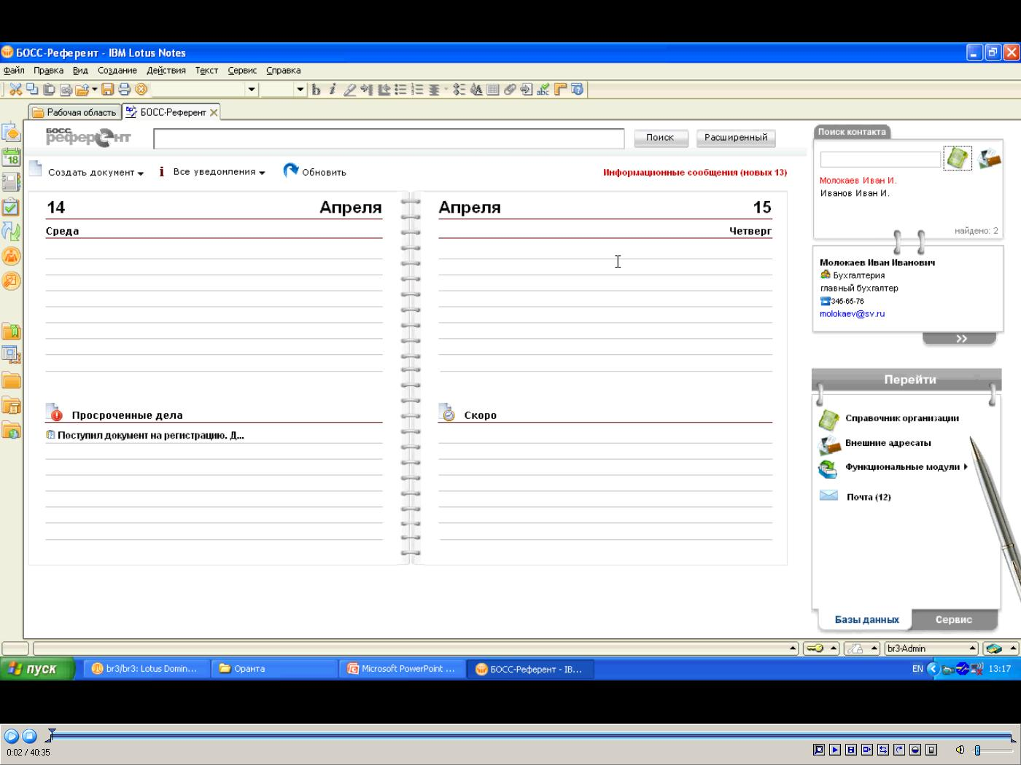
Скрин «Босс-Референт»
СЭД

Slide 9
Назначение СЭД «Дело»
Программа «ДЕЛО» – комплексное промышленное решение, обеспечивающее автоматизацию процесса делопроизводства, ведение полностью электронного документооборота организации.
Разработчик СЭД
Лицензии, стоимость СЭД
Скрин СЭД
Функции СЭД

Slide 10
Функции «ДЕЛО»
1. Работа с входящими и исходящими документами:
пересылка документов для исполнения внутри организации по заданным маршрутам;
списание документов в дело и возможность передачи на архивное хранение.
СЭД

Slide 11
Функции «ДЕЛО»
2. Поддерживается полный цикл работы с проектами документов:
изменение проекта с хранением предыдущих версий;
согласование проекта документа;
утверждение проекта документа;
регистрация документа, созданного на основе проекта;
формирование поручений по документам;
управление доступом к документам.
СЭД

Slide 12
Разработчик СЭД «Дело»
Компания «Электронные офисные системы» (ЭОС) - российский производитель и поставщик систем автоматизации документооборота и делопроизводства, ECM-систем.
Сайт разработчика: http://www.eos.ru
СЭД

Slide 13
Лицензии и стоимость «Дело»
ЭОС
Лицензия | Кол-во лицензий | Стоимость лицензии, руб/шт
Стоимость лицензии одного рабочего места в локальной вычислительной сети | 1-5 | 9500
 | 6-20 | 9000
 | 21-50 | 8500
СЭД

Slide 14
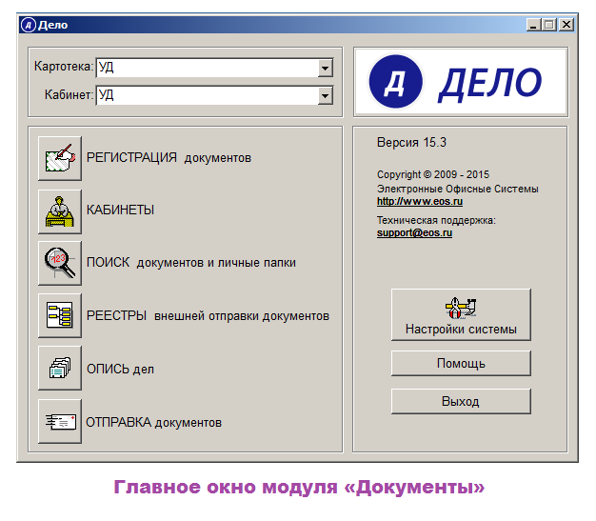
Скрин СЭД «Дело»
СЭД

Slide 15
Назначение «E1 Евфрат»
ЕВФРАТ – система электронного документооборота, позволяющая построить полноценную систему управления бизнес-процессами и документами организации.
Лицензии, стоимость СЭД
Функции СЭД
Разработчик СЭД
Скрин СЭД

Slide 16
Функции «E1 Евфрат»
1. Регистрация документов в системе (заполнение регистрационной карточки):
присоединение к карточке любого количества файлов произвольного формата;
связывание документов перекрёстными ссылками;
ведение номенклатуры дел.
2. Сканирование и распознавание документов.
3. Работа со словарями и справочниками.
4. Постановка документов на контроль.
5. Поиск документов по любому из полей регистрационной карточки и по тексту присоединенных к карточке файлов с учетом морфологии русского языка.
6. Подготовка и печать журналов и отчетов.
СЭД

Slide 17
Разработчик СЭД «E1 Евфрат»
Компания «Cognitive Technologies», создана в 1992 году на базе Института системных исследований Российской Академии наук и является одним из ведущих разработчиков программного обеспечения в России.
Сайт разработчика: http://www.evfrat.ru
СЭД

Slide 18
Лицензии и стоимость СЭД
ЕВФРАТ Документооборот Клиент |  | ЕВФРАТ Документооборот Сервер
Кол-во пользователей | Цена за лицензию на 1 Пользователя (руб.), НДС не облагается | Кол-во максимально поддерживаемых Пользователей | Цена (руб.), НДС не облагается
1 | 6 000 | 1 | 3 000
2-5 | 5 500 | 2-5 | 7 000
6-10 | 5 000 | 6-10 | 15 000
11-15 | 4 500 | 11-15 | 20 000
16-25 | 4 000 | 16-25 | 30 000
26-50 | 3 500 | 26-50 | 50 000
51-100 | 3 000 | 51-100 | 75 000
101-200 | 2 750 | 101-200 | 100 000
Свыше 200 | Для уточнения цены просим Вас связаться с менеджером Отдела продаж. | Свыше 200 | Для уточнения цены просим Вас связаться с менеджером Отдела продаж.
СЭД

Slide 19
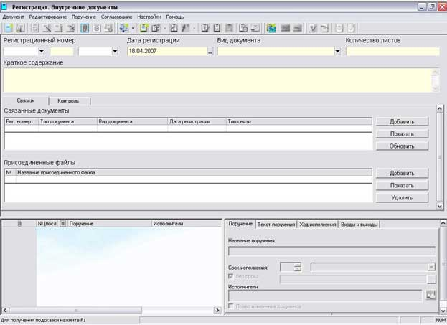
Скрин СЭД «Евфрат»
СЭД

Slide 20
Назначение «Directum»
«Directum» - система электронного документооборота и управления взаимодействием, нацеленная на повышение эффективности работы всех сотрудников организации в разных областях их совместной деятельности.
Лицензии стоимость СЭД
Функции СЭД
Разработчик СЭД
Скрин СЭД

Slide 21
Функции «Directum»
Управление электронными документами.
Управление деловыми процессами.
3. Управление договорами.
4. Управление совещаниями.
5. Канцелярия.
6. Управление взаимодействием с клиентами.
СЭД

Slide 22
Лицензии и стоимость СЭД
Directum
Описание | Lite | Standard | Enterprise
Базовая серверная лицензия | 8 900 | 16 800 | 29 600
Базовая клиентская лицензия | 1 800 | 6 800 | 11 700
Пакет 20 базовых клиентских лицензий | 34 200 | 129 200 | 222 300
Пакет 50 базовых клиентских лицензий | 81 100 | 306 000 | 526 500
Пакет 100 базовых клиентских лицензий |  | 544 000 | 936 000
Пакет 200 базовых клиентских лицензий |  |  | 1 755 000
СЭД

Slide 23
Разработчик СЭД «Directum»
Компания «Directum» предоставляет полный спектр услуг для успешного перехода организаций на электронный документооборот – от бизнес-консалтинга, внедрения и сопровождения системы до обучения персонала и организационно-методической поддержки.
Сайт разработчика: http://www.directum.ru
СЭД

Slide 24
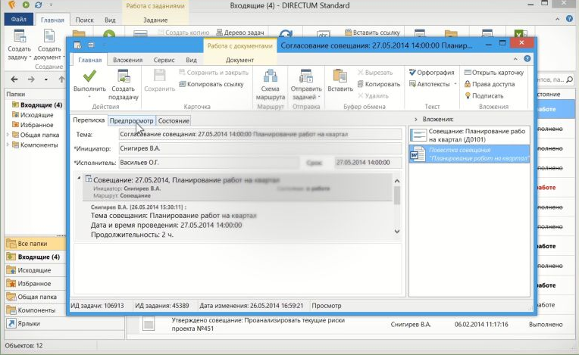
Скрин СЭД «Directum»
СЭД

Slide 25
Назначение «Docsvision»
Система Docsvision — программный продукт, предназначенный для создания автоматизированных корпоративных решений по управлению документами и бизнес-процессами.
Лицензии стоимость СЭД
Функции СЭД
Разработчик СЭД
Скрин СЭД

Slide 26
Функции СЭД
1. Создание электронного архива, с поддержкой атрибутивного и полнотекстового поиска.
2. Автоматизация потокового ввода бумажных документов и распознавания текстов.
3. Автоматизация канцелярии.
4. Автоматизация процессов согласования и утверждения документов.
5. Контроль исполнения документов и заданий.
6. Управление процессами обработки документов, маршрутизация и доставка документов на рабочие места пользователей.
СЭД

Slide 27
Разработчик «Docsvision»
Компания «Docsvision» исторически образовалась на базе подразделения компании Digital Design. Все продажи и внедрения системы DocsVision осуществляются только независимыми предприятиями — сертифицированными партнерами DocsVision.
Сайт разработчика: http://www.docsvision.com
СЭД

Slide 28
Лицензии и стоимость СЭД
Docsvision
Количество | Базовая ³⁾ (до 25 пользователей) | Расширенная (до 100 пользователей) | Корпоративная (до 50 000 пользователей)
10 | 25 300 | - | По запросу
25 | 45 000 | 167 200 | По запросу
50 | 75 000 | 321 200 | По запросу
75 | - | 475 200 | По запросу
100 | - | 629 200 | По запросу
Свыше 100 | - | - | По запросу
СЭД

Slide 29
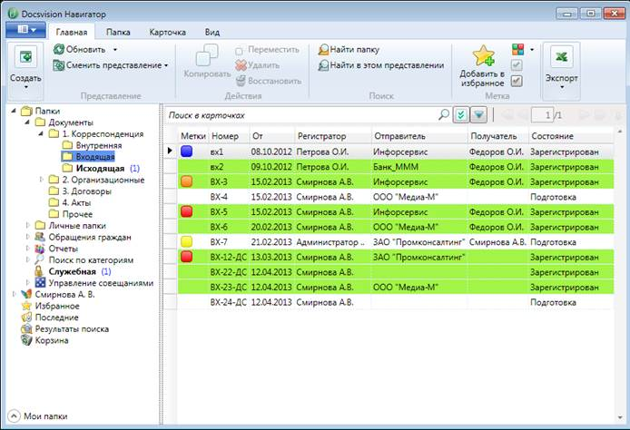
Скрин СЭД «Docsvision»
СЭД

Slide 30
Критерии выбора СЭД
При выборе СЭД потребителям приходится искать компромиссное решение, удовлетворяющее следующим критериям:
обеспечение требуемой функциональности с возможностью дальнейшей расширяемости системы;
минимальная совокупная стоимость владения и быстрая окупаемость системы;
достаточный уровень технической поддержки;
зарекомендовавший себя производитель с реальными внедрениями;
учет отечественной законодательной базы;
субъективные предпочтения заказчика.

Slide 31
Обеспечение функциональности СЭД
Полная функциональность современных СЭД может заинтересовать только крупных корпоративных клиентов или государственные органы и мало востребована клиентами от малого и среднего бизнеса.
Поэтому поставщики предлагают модульный принцип лицензирования системы.
Вы выбираете модули, которые предназначены для решения только Ваших задач.

Slide 32
Выводы
Для выбора и внедрения СЭД на предприятии рекомендуется:
сделать сравнительный анализ функциональности СЭД, наиболее полно соответствующим Вашим требованиям;
оценить совокупную стоимость выбранных систем, стоимость ПО сторонних разработчиков, необходимого для работы СЭД;
изучить схемы лицензирования, предлагаемые поставщиками СЭД;

Slide 33
Выводы
ознакомиться с комплексом услуг по оказанию техподдержки, оценить самого поставщика СЭД по заявленным им внедрениям;
установить демо-версию системы, изучить демонстрационные материалы поставщика СЭД;
выделить функциональные возможности анализируемых систем, совместимость с установленным ПО, удобством работы сотрудников.

Slide 34
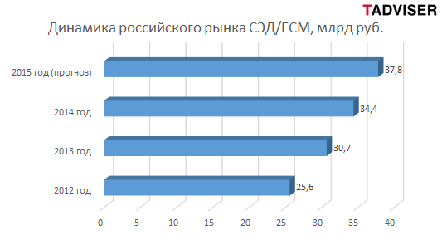
Рынок СЭД в России
По данным портала Tadviser в 2015 г. российский рынок СЭД продолжил рост

Slide 35
Обзор систем электронного документооборота
Кировское областное государственное профессиональное образовательное бюджетное учреждение «Кировский педагогический колледж»
В.А. Ичетовкин, группа А-3,
специальность «Документационное обеспечение управления и архивоведение»
Кировская обл., г. Киров, ул. Свободы, д. 124
email: kpedk@mail.ru
http://kp-kollege.ru
2016

